Slide 1




Impactos da Estratégia de Saúde da Família em indicadores de saúde - o que mostram as evidências
Mara Lisiane de Moraes dos Santos

Slide 2
SAÚDE DO BRASIL NO CONTEXTO MUNDIAL
Único com mais de 100 milhões de habitantes com sistema público de saúde
Acesso integral, universal e gratuito
Abrange desde a mensuração da PA até o transplante de órgãos

Slide 3
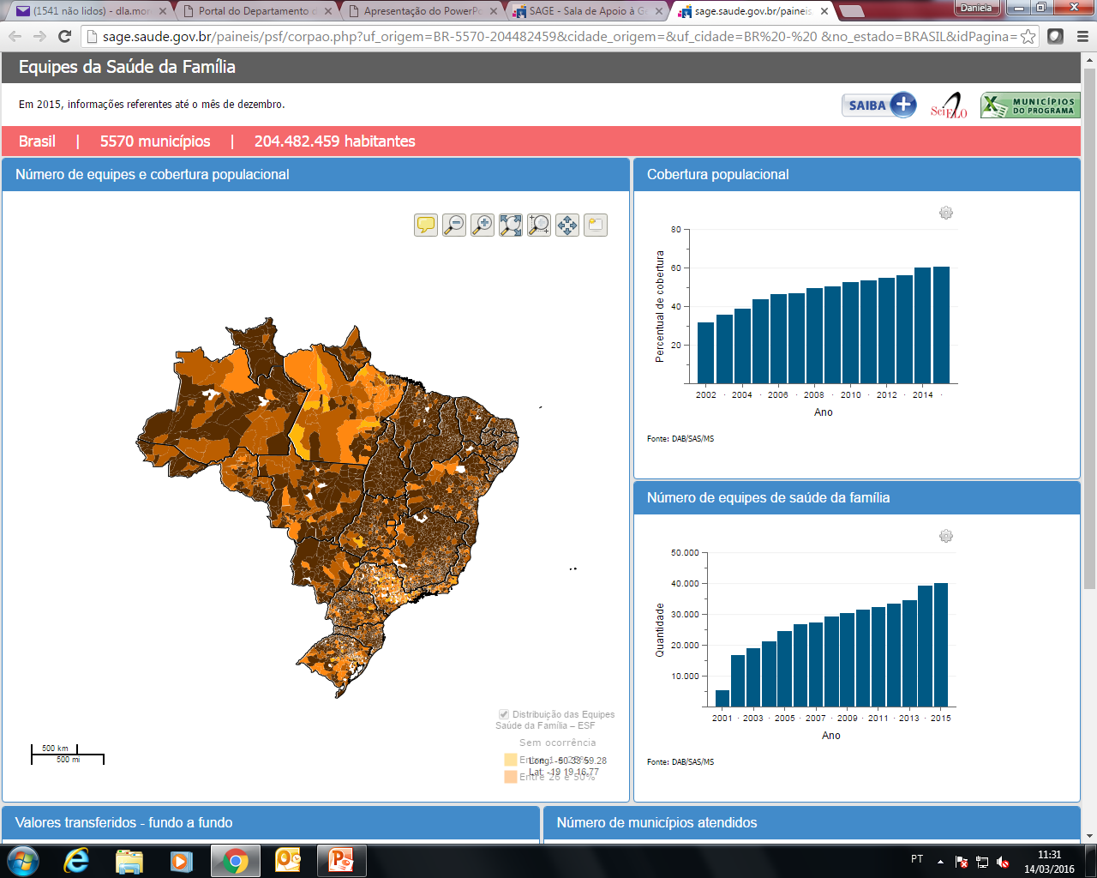
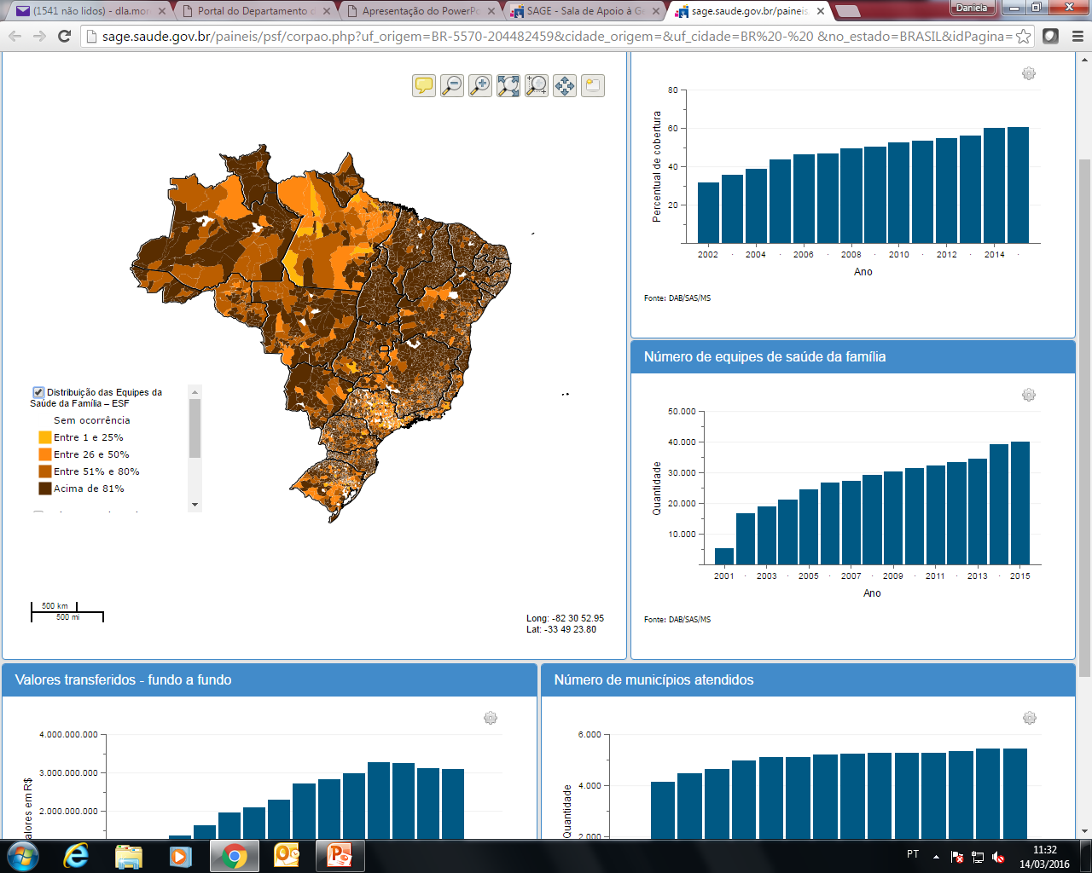
Panorama geral da Atenção Básica
População: 207.660.929
65.57% da população coberta pela Atenção Básica.
64.99% da população coberta por Equipes de Saúde da Família.
Cerca de 43.639 equipes de Saúde da Família cuidam de mais de 126 milhões de cidadãos.
Distribuída em 42.711 Unidades Básicas de Saúde.
Com mais de 700 mil profissionais.
Fontes: e-Gestor – Informações e Gestão da Atenção Básica. https://egestorab.saude.gov.br/paginas/acessoPublico/relatorios/relHistoricoCoberturaAB.xhtml
DAB/MS

Slide 4
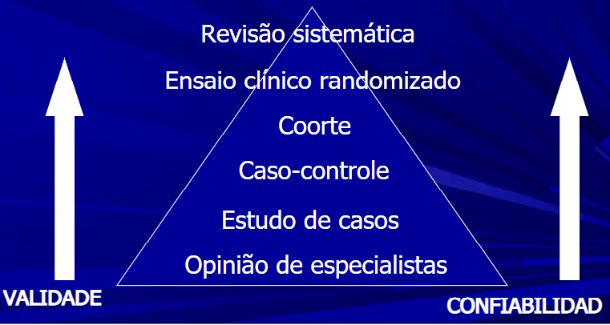
O que são as “evidências” e qual a sua utilidade para o cuidado em saúde?
Definição
  Certeza manifesta, objeto que não comporta nenhuma dúvida sobre sua verdade ou falsidade (Aurélio)
A “Força” das Evidências

Slide 5
O que são as “evidências” e qual a sua utilidade para o cuidado em saúde?
Evidência ≠ Certeza
Não existe verdade absoluta do ponto de vista científico
Realidade com distintos regimes de verdade
Verdade é a realidade percebida

Slide 6
O que são as “evidências” e qual a sua utilidade para o cuidado em saúde?
Pesquisas “duras” não são capazes de compreender a complexa realidade da saúde, da doença, do processo do adoecer...e da vida nos mais diferentes contextos!
As evidências são globais mas sua utilização é local.

Slide 7
O que são as “evidências” e qual a sua utilidade para o cuidado em saúde?
Papel das Evidências:
  Ajudar as pessoas nos momentos de tomada de decisões e a melhorarem suas práticas.
O que pesa na tomada de decisões no cotidiano dos serviços?
  Possíveis benefícios
  Riscos
  Custos – recursos limitados para necessidades ilimitadas
  Experiências
  Evidências

Slide 8
O que são as “evidências” e qual a sua utilidade para o cuidado em saúde?
Papel das Evidências:
  Ajudar as pessoas nos momentos de tomada de decisões e a melhorarem suas práticas.
O que pesa na tomada de decisões no cotidiano dos serviços?
  Possíveis benefícios
  Riscos
  Custos – recursos limitados para necessidades ilimitadas
  Experiências
  Evidências*
Corpos Sensíveis aos encontros com o outro

Slide 9
Impactos da ESF
em
Indicadores de Saude

Slide 10
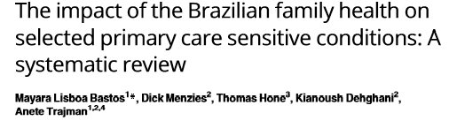

“O impacto da Saúde Família brasileira em internações por condições sensíveis à atenção primária: uma revisão sistemática”
August 7, 2017
31 estudos atenderam aos critérios
Estudos com evidências de qualidade limitadas
↑ da cobertura pela ESF → ↓ na mortalidade infantil
Evidências mais frágeis → ↓ hospitalização e sinergias com a transferência de renda foram encontradas.

Slide 11
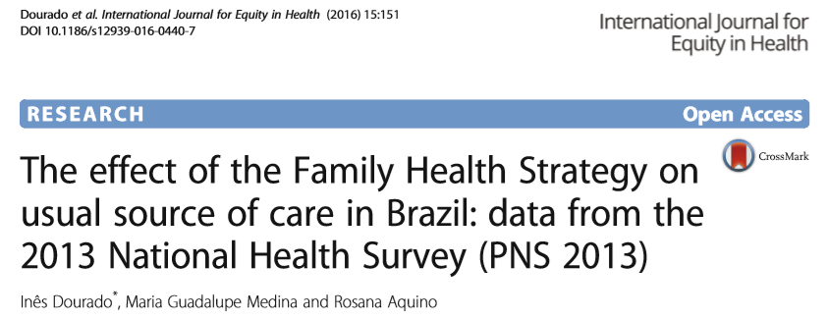
“O efeito da Estratégia Saúde da Família como fonte usual de cuidados no Brasil: dados da Pesquisa Nacional de Saúde 2013 (PNS 2013)”
Fonte usual de cuidados
ESF fortemente identificada como fonte usual de cuidados para as famílias cadastradas
↑ cadastrados na ESF → ↓ procura de Unidades de Emergência
Resultados mais evidentes nas regiões mais pobres do país
  Melhor monitoramento das condições crônicas
  Melhor atenção às necessidades dos pacientes

Slide 12
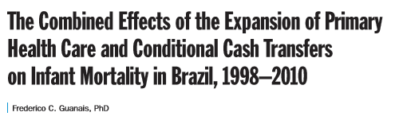
“Os Efeitos Combinados da Expansão da Atenção Primária à Saúde e Bolsa Família na Mortalidade Infantil no Brasil, 1998–2010”
American Journal of Public Health
November 2013, Vol 103, No. 11
4583 municípios – 1998 a 2010
> cobertura ESF < mortalidade infantil → resultados mais evidentes à medida que a cobertura do Bolsa Família aumentou.
ESF + BF têm maior impacto

Slide 13


“Impacto da atenção primária à saúde na mortalidade por doenças cardíacas e cerebrovasculares no Brasil: análise geral dos dados longitudinais”
BMJ2014;348:g4014 (3July2014)
Davide Rasella, Michael O Harhay, Marina L Pamponet, Rosana Aquino, Mauricio L Barreto
- Bases de dados secundários de 2000- 2009
↑ cobertura ESF
  ↑ número de atividades de saúde
  ↑ visitas domiciliares
  ↑ consultas médicas
  ↓ as taxas de hospitalização e mortalidade para doenças cerebrovasculares e cardíacas.

Slide 14
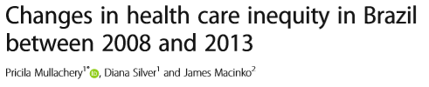
“Mudanças nas desigualdades em saúde no Brasil entre 2008 e 2013”
International Journal for Equity in Health (2016) 15:140
- Bases de dados secundários de 2000- 2009
> cobertura ESF → > utilização serviços de saúde pela população mais pobre
  ↑ acesso
  ↓ iniquidades em saúde
  * O quintil mais pobre da população tem mais acesso quando está coberto pela ESF do que quando tem apenas a cobertura de UBS tradicional.

Slide 15
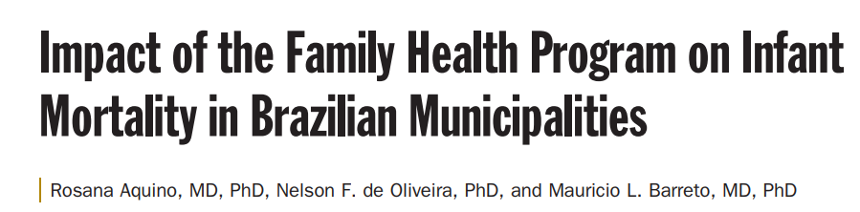
“Impacto do Programa Saúde da Família na Mortalidade Infantil em Municípios Brasileiros”
”
January 2009, Vol 99, No. 1
American Journal of Public Health
Efeitos do PSF sobre a mortalidade infantil nos municípios brasileiros 1996-2004
  > cobertura - < mortalidade infantil
  Efeitos mais evidentes em municípios com > taxas de mortalidade e < IDH
  ↓ iniquidades em saúde

Slide 16
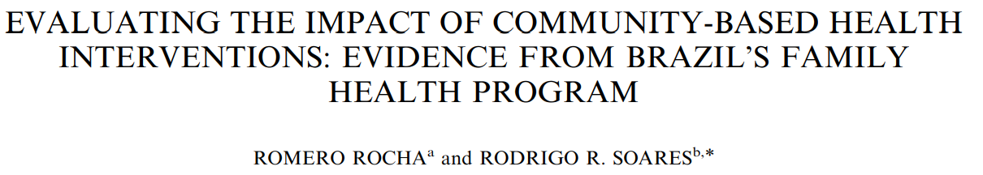
“Avaliação do Impacto das Intervenções Baseadas na Comunidade: Evidências do Programa de Saúde da Família do Brasil”
”
Health Econ. 19: 126–158 (2010)
Avaliou impactos diretos e indiretos do PSF na mortalidade e comportamento das famílias
    Sistema Informação Mortalidade e Pesquisa Nacional sobre Amostra de Domicílios (PNAD)
  ↓ mortalidade - > nas fases + precoces da vida
  Oferta do PSF está fortemente associada
    ↓ fertilidade
    ↑ matrícula escolar
    ↑ oferta de trabalho aos adultos

Slide 17
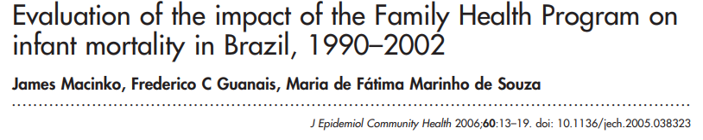
“Avaliação do impacto do Programa Saúde da Família na
mortalidade infantil no Brasil, 1990–2002”
”
Avaliar o impacto do Programa de Saúde da Família no Brasil nas taxas de mortalidade infantil
  Contribuiu para ↓ taxas de mortalidade infantil
    Diarréia e Infecções Respiratórias
    Leitos hospitalares e saneamento (associação -)
    Analfabetismo materno (associação +)
    Taxa de fertilidade (associação +)

Slide 18
Potência do SUS e da “ESF”

Slide 19
Potência da “ESF”
→ As políticas são formuladas em nível central, mas são implementadas em nível local
Potência do trabalho vivo em ato
Micropolítica do trabalho em saúde

